Slide 1


JobRad® in Ihrem Unternehmen:
Toll, dass Sie dabei sind!
Zum Start Ihres JobRad®-Angebots möchten wir Sie optimal bei Ihrer
internen Kommunikation unterstützen. Mit den folgenden Charts können Sie
Ihre Beschäftigen zum neuen Benefit informieren, Vorteile und Konditionen
vorstellen und bei den ersten Schritten begleiten.
Passen Sie die Folien einfach an Ihre Bedarfe an
Auf einigen Folien können Sie individuelle Formulierungen oder Angaben
einfügen oder anpassen. Im Notizfeld der Folien geben wir Ihnen hilfreiche
Tipps und Impulse dazu. Außerdem finden Sie dort fachlichen Input und
Formulierungshilfen.
Herzliche Grüße

Slide 2

Einführung von JobRad® bei
[Unternehmen]
Referent:in | Datum
[Kundenlogo]
Notes:
Hier können Sie den Namen Ihres Unternehmens eintragen und optional ihr Logo einfügen.

Slide 3


Gefunden. Geleast. Geradelt.
Zum Wunschbike mit JobRad®
Notes:
Intro: Das Dienstrad ist einer der beliebtesten Benefits – und das aus gutem Grund: Wer ein Fahrrad oder E-Bike least, spart Geld, hält sich fit und ist nachhaltig unterwegs.

Slide 4
Das JobRad®-Modell
  Als Mitarbeiter:in suchst du dir dein Wunschrad im Fachhandel oder online aus und beziehst es einfach und bequem über dein Unternehmen.
  Die monatlichen Raten werden automatisch von deinem Gehalt einbehalten. So sparst du bis zu 40 %
  im Vergleich zum Direktkauf.
  Und am Ende der 3-jährigen Laufzeit kannst du entscheiden, ob du das Dienstrad kaufen oder zurückgeben möchtest.
Notes:
Häufige Fragen der Mitarbeitenden:
Darf man das Dienstrad auch privat nutzen?
Ja! Das Dienstrad darf sowohl betrieblich als auch privat gefahren werden. Es ist keine Mindestnutzung z. B. für den Arbeitsweg vorgeschrieben.
Wie lang ist die Laufzeit und kann ich das Dienstrad am Ende übernehmen?
Der Einzelleasingvertrag läuft jeweils über 36 Monate und ist in diesem Zeitraum grundsätzlich unkündbar. Im Anschluss endet das Nutzungsrecht und das Rad muss zurückgegeben werden.
Aber: JobRad®beabsichtigt, zum Ende der Laufzeit ein Angebot zum Kauf des Rads zu machen. Dieses Kaufangebot kann nicht verbindlich in den Vertrag aufgenommen werden, weil dies den Bestimmungen der Leasingerlasse der Finanzverwaltung widerspräche.
Das Kaufangebot beruht auf dem Gebraucht-Kaufpreis des Rads, der mit derzeit 18 % des Verkaufspreises kalkuliert ist.

Slide 5


Deine individuelle
Ersparnis
Berechne die monatliche Rate für dein Dienstrad und finde heraus, wie viel du gegenüber dem herkömmlichen Radkauf sparen kannst.
Nutze
am besten den
JobRad®-Rechner
im Portal.
Notes:
Versenden Sie diese Präsentation an Ihre Beschäftigten? Dann hinterlegen Sie auf dieser Folie am besten den Link zum JobRad®-Portal Ihres Unternehmens.

Slide 6
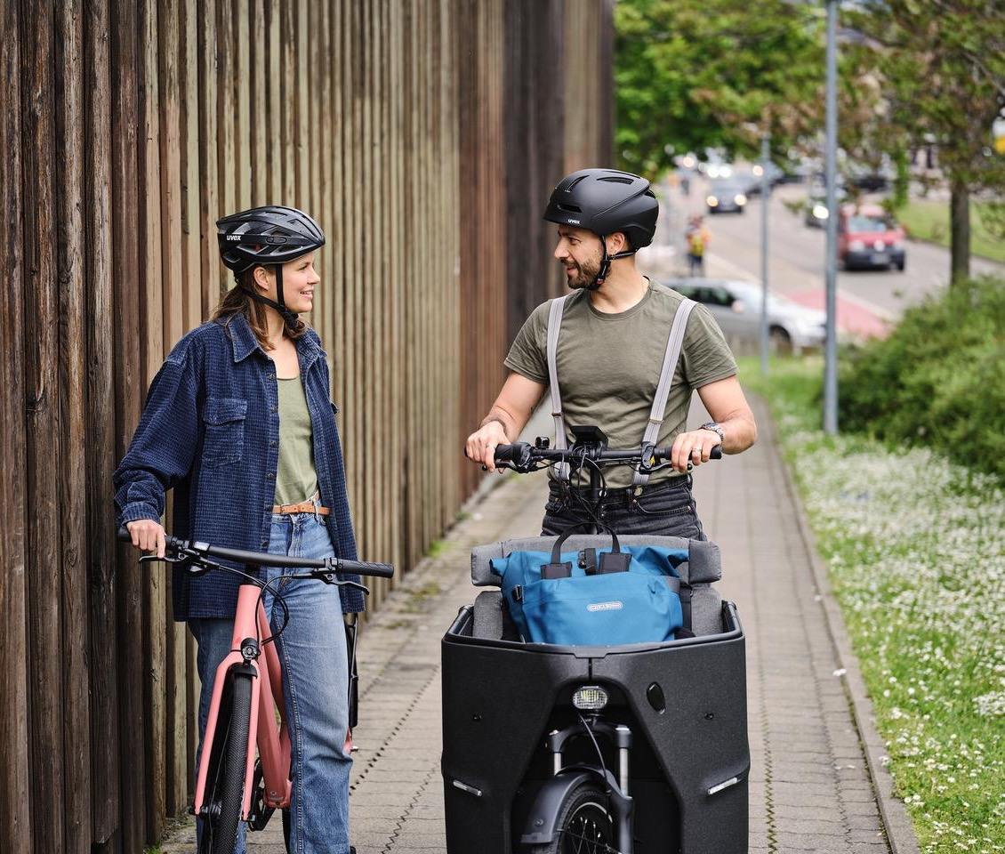
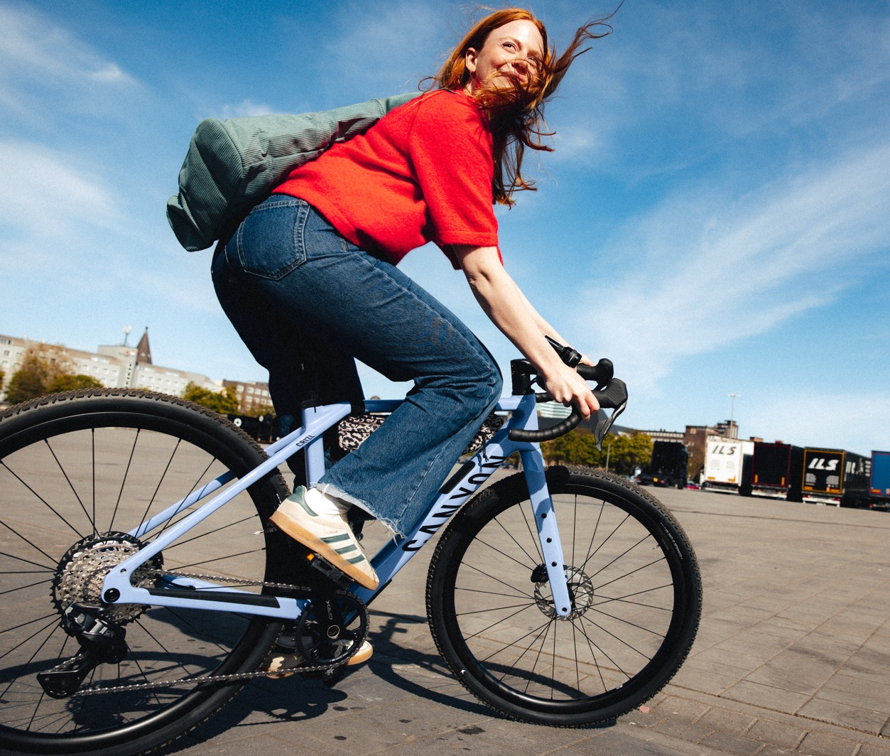
Dein Wunschrad: Alle Radmarken & -typen
JobRad® bei [Ihr Unternehmen]
  Maximalpreis: [Ihr Maximalpreis]
  Maximale Anzahl: [Etwaige Einschränkungen]
  S-Pedelecs möglich: [Ihre Kondition]
  …
  …
Notes:
Hier können Sie Ihre individuellen Konditionen eintragen.
Beispiel: „Maximalpreis für Ihr Dienstrad 8.000 €“, „Maximale Anzahl an Diensträdern: 2“, …
Welche Fahrräder sind bei JobRad® möglich?
Egal, ob Stadt- oder Tourenrad, Mountainbike oder Rennrad, Pedelec oder S-Pedelec, Liege- oder Lastenrad, egal, von welchem Hersteller oder welcher Marke – das JobRad®- Angebot gilt für jedes Traumbike.
Da jede Bestellung einen Verwaltungsaufwand mit sich bringt, gilt ein Mindestpreis von 749 € inkl. MwSt.

Slide 7
Schritt für Schritt: Unkompliziert zum Wunschrad
Registriere
dich einmalig im JobRad®-Portal deines Unternehmens
Suche dir dein Wunschrad aus: bei JobRad®-Fachhandelspartner:innen vor Ort oder online
Versende deinen
JobRad®-Antrag über das JobRad®-Portal
Dein:e Arbeitgeber:in gibt den JobRad®-Antrag frei –
JobRad® prüft den Antrag und bestellt das Rad beim Fachhandel
Du holst dein Fahrrad im Fachgeschäft ab bzw. bekommst es zugeschickt

Slide 8

> 7.200
Verkaufsstellen bei fast allen Fachhändler:innen in Deutschland
> 100
Onlineshops
Notes:
Woher bekomme ich mein Dienstrad?
JobRad®-Berechtigte können sich bei nahezu allen Fahrradfachhändler:innen in Deutschland an rund 7.200 Verkaufsstellen ihr Wunschrad aussuchen. Ob kleine, inhabergeführte Läden, große Ketten oder Onlineshops.
Lokale JobRad®-Partner:innen finden Ihre Beschäftigten bequem über die Händlersuche im meinJobRad®-Portal oder der JobRad®-Webseite.
Der bevorzugte Fachhandel ist noch nicht dabei? Teilen Sie es uns mit und wir kümmern uns um alles Weitere!

Slide 9
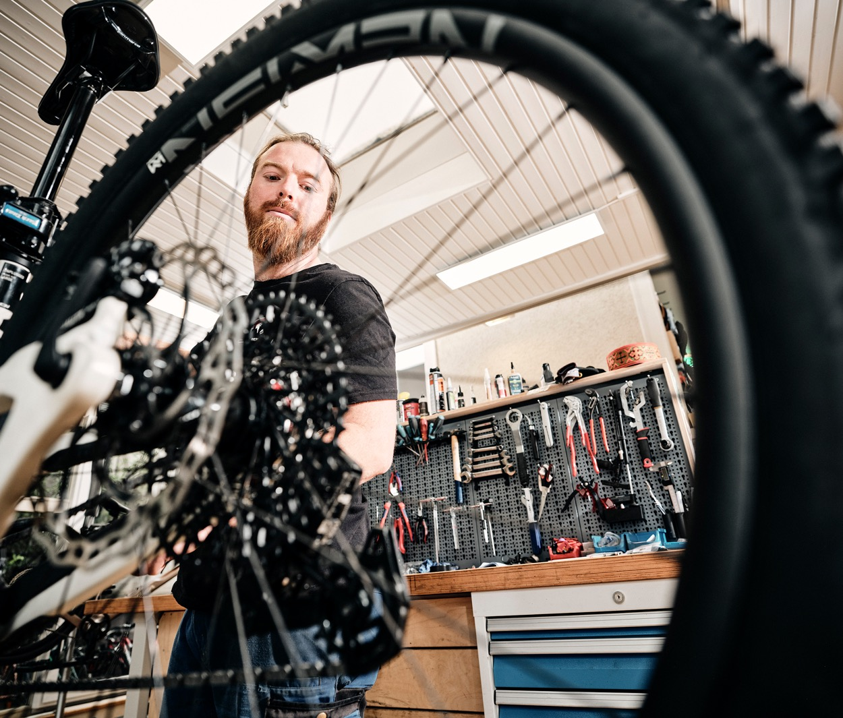
Auf Nummer Sicher
Die JobRad®-Vollkaskoversicherung inklusive Mobilitätsgarantie ist bei jedem Dienstrad mit JobRad® Standard.
Optional bieten wir zusätzlich unsere maßgeschneiderten Servicepakete für Inspektion und Reparaturen.
Empfehlung:
Nimm ein Schloss im Wert von mind. 49 € ins Angebot auf, um die Versicherungs-bedingungen bei Diebstahl
zu erfüllen.
Notes:
Die JobRad®-Vollkaskoversicherung inkl. Mobilitätsgarantie ist bei jedem Dienstrad von JobRad® dabei. Darüber hinaus können sich Mitarbeitende – je nachdem, ob Sie die Services von JobRad® anbieten –, optional auch für verschiedene Servicepakete entscheiden.
Details zu den Servicepaketen finden Sie auf den folgenden Folien.

Slide 10
Die JobRad®-Servicepakete
In allen Paketen inklusive
Eine Inspektion pro Vertragsjahr – mit Budgets, die genau auf die Anforderungen deines Radtyps abgestimmt sind.
JobRad®-Vollkaskoversicherung inkl. Mobilitätsgarantie
Frei wählbar je nach Fahrradtyp und -nutzung:
JobRad®-Servicepaket
Basis
Jährlicher Service
JobRad®-Servicepaket
Komfort
Gedeckelter Reparaturen- und Verschleißteil-Austausch –
mit Budgets von bis zu 840 €,
je nach Radtyp.
JobRad®-Servicepaket
Unlimited
Unbegrenzte Reparaturen und Verschleißteil-Austausch –
inklusive Akkuverschleiß,
komplett abgedeckt.
Ab
6,90 €
pro Monat*
Ab
10,90 €
pro Monat*
Ab
19,90 €
pro Monat*
* zzgl. MwSt.
Notes:
Folienoption 1: Sie bieten Ihren Beschäftigten die neuen Servicepakete Basis/Komfort/Unlimited an, die seit Juli 2025 verfügbar sind?
Dann können Sie mit dieser Folien noch mehr ins Detail gehen.
Servicepaket Basis: Flexibel und budgetfreundlich
Der solide Einstieg für alle, die grundlegenden Service suchen: Dank jährlicher Inspektion (Sichtprüfung) bleibt dein Fahrrad, E-Bike oder E-Lastenrad fahrtauglich, zuverlässig und sicher.
Die perfekte Wahl für Gelegenheitsfahrer:innen.
Servicepaket Komfort: Mehr Leistung, mehr Sicherheit
Neben Inspektionen bekommst du auch großzügige Budgets für Reparaturen und Verschleißteile, ideal angepasst an eine häufige Nutzung deines Rads.
Ideal für Alltagsfahrer:innen, die umfassend abgesichert sein möchten.
Servicepaket Unlimited: Das Rundum-Sorglos-Paket
Akkuverschleiß oder häufige Werkstattbesuche? Neben den jährlichen Inspektionen sind auch alle Reparaturen und Verschleißteile inklusive.
Für Vielfahrer:innen mit hoher Abnutzung oder bei hochpreisigen Premium Modellen – Unlimited schützt vor ungeplanten Zusatzkosten.

Slide 11



Die JobRad­®-Services: Optimal versorgt
JobRad®-FullService
Leistungsumfang der JobRad®-­Inspektion im Wert
von 270 €
Zusätzlich abgedeckt: Verschleißreparaturen und Instandhaltung im Wert von insgesamt bis zu 230 €
Optional
Verschleiß­-reparatur und jährlicher Check
JobRad®-Inspektion
Jährliches Inspektionsguthaben von 90 €
Flexibler Durchführungszeitraum
Beitrag des Unternehmens zur Verkehrssicherheit
jährlicher Check
Zzgl.
5 €*
Monat
Zzgl.
10 €*
Monat
+
+
Rechtssicher und leasingkonform
weltweiter Versicherungsschutz gegen Diebstahl, Vandalismus, Sturzschäden, Akku- und elektrische Defekte
kein Selbstbehalt sowie keine Bagatellschadengrenze
kostenfreie Absicherung des Unternehmens gegen Ratenausfall enthalten
24h-Soforthilfe und Unterstützungsleistung im In- und Ausland
JobRad®-Vollkaskoversicherung inklusive Mobilitätsgarantie
Standard
Ab
4,20 €
Monat
* zzgl. MwSt
Notes:
Folienoption 2: Sie bieten Ihren Beschäftigten nach wie vor die Servicepakete JobRad®-Inspektion/JobRad®-FullService an?
Dann können Sie hier mehr ins Detail zu gehen.
Was ist die JobRad®-Vollkaskoversicherung?
Die JobRad®-Vollkaskoversicherung schützt dich und dein Rad bei Unfallschäden, Vandalismus, Diebstahl und in vielen weiteren Fällen.
Als Leasinggut muss das Dienstrad versichert sein, deshalb ist die JobRad®-Vollkaskoversicherung bei uns Standard.
Was ist die JobRad®-Mobilitätsgarantie?
Die JobRad®-Mobilitätsgarantie schützt dich unterwegs: Unter anderem mit mobiler Pannenhilfe und einer 24-Stunden-Notrufnummer.
Die Mobilitätsgarantie ist kostenfrei in der JobRad®-Vollkaskoversicherung enthalten.
Was ist die JobRad®-Inspektion?
Mit der JobRad®-Inspektion gibt es für 5 € (netto) monatlich einen jährlichen Check im Wert von 90 € (brutto) beim JobRad®-Premiumhändler:innen deiner Wahl. Mitarbeitende schließen die Inspektion bei Bestellung eines Dienstrads einfach mit ab. Ein nachträglicher Abschluss ist nicht möglich.
Was ist der JobRad®-FullService?
Für eine zusätzliche Rate von insgesamt nur 10 € (netto) im Monat gibt es beim FullService neben dem jährlichen Check im Wert von 90 € (brutto) pro Vertragsjahr zusätzlich Verschleißreparaturen im Wert von bis zu 230 €.

Slide 12
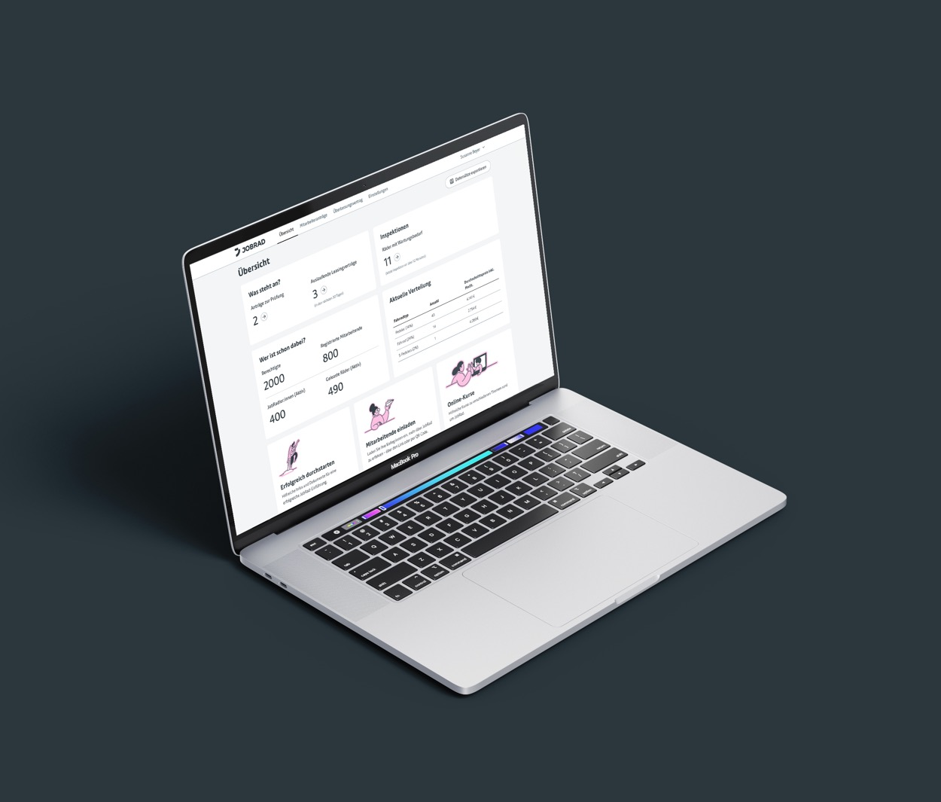
Alles easy mit dem JobRad®-Portal
  Kostenfrei registrieren und Traumrad bestellen
  Alle Unternehmenskonditionen auf einen Blick
  Erklärvideos und FAQs
  Übersicht zu leasingfähigem Zubehör
  JobRad®-Deals entdecken und zusätzlich sparen
  Browserbasiert und responsive nutzbar

Slide 13

Mehr als Dienstradleasing.
Beste Deals für Ihre Beschäftigten
Exklusive Rabatte auf Räder und Zubehör
Wechselnde Angebote von beliebten Marken, Hersteller:innen und Fachgeschäften
Zugang für alle Mitarbeitenden übers
JobRad® -Portal
Branchenweit einzigartig –
und natürlich kostenfrei
Notes:
Bei JobRad®-Deals entdecken Mitarbeitende wechselnde Rabattaktionen und Angebote für Räder und Zubehör.
Mit dabei: viele beliebte Marken, Hersteller:innen und Shops – sowohl im Fachhandel vor Ort als auch online
Exklusiver Zugang für Berechtigte und JobRadler:innen nach Registrierung im JobRad®-Portal

Slide 14
Deine Konditionen bei [Unternehmen] im Überblick
Maximale Anzahl JobRäder pro Mitarbeiter:in | Keine Beschränkung
Maximaler Verkaufspreis inkl. MwSt. pro Dienstrad | 11.900 €
S-Pedelecs erlaubt? | Nein
JobRad®-Versicherung inkl. Mobilitätsgarantie | Das Unternehmen trägt die monatlichen Kosten
Services von JobRad® | Der:die Mitarbeitende trägt die Kosten
Notes:
Hier sind die Standardangaben hinterlegt. Optional können Sie auf der folgenden Folie Ihre unternehmensspezifischen Konditionen für Ihre Mitarbeitenden darstellen.

Slide 15
Deine Konditionen bei [Unternehmen] im Überblick
Maximale Anzahl JobRäder pro Mitarbeiter:in | [Anzahl]
Maximaler Verkaufspreis inkl. MwSt. pro Dienstrad | [€]
S-Pedelecs erlaubt? | [Ja/Nein]
JobRad®-Versicherung inkl. Mobilitätsgarantie | [Wer trägt die Kosten?]
Services von JobRad® | [Welche Servicepakete sind verfügbar? Wer trägt die Kosten?]
Sonstiger Zuschuss Arbeitgeber:in | [€/%/…]
Sonstige Besonderheiten | […]
Notes:
Hier können Sie Ihre unternehmensspezifischen Konditionen für Ihre Mitarbeitenden im Überblick darstellen. Geben Sie beispielsweise die in Ihrem Unternehmen verfügbaren Services an:
Sie haben die ab Juli 2025 verfügbaren neuen Servicepakete eingeführt?
Dann tragen Sie unter „Services von JobRad®“ ein, welche Pakete Sie anbieten („Servicepaket Basis“, „Servicepaket Komfort“ und/oder „Servicepaket Unlimited“).
Sie bieten weiterhin unsere bisherigen Services an?
Dann hinterlegen Sie „JobRad®-Inspektion“ und/oder „JobRad®-FullService“.

Slide 16

Fragen & offene
Diskussion
Fragen & offene Diskussion
Notes:
Möglichkeit für Fragen & offene Diskussion.

Slide 17

Bei weiteren Fragen rund um JobRad®
[Ansprechpartner:in
im Unternehmen]
T. [xxx]
M. [xxx]
JobRad® Support-Team
T. 0761 205515-0
support@jobrad.org
Notes:
Hier können Sie die Kontaktdaten der JobRad®-Ansprechperson in Ihrem Unternehmen hinterlegen.

Slide 18

Life is a beautiful ride.
  Folgen Sie uns:
270-04.2026

